Slide 1


CÔNG NGHỆ PHẦN MỀM
ĐỀ TÀI : QUẢN LÝ MUA BÁN LINH KIỆN ĐIỆN TỬ
Giáo viên hướng dẫn: Mạnh Thiên Lý
Thành viên nhóm: Trần Tấn Tính
Phạm Đức Thông
Hứa Tôn Đạt
Trần Hoàng Anh

Slide 2
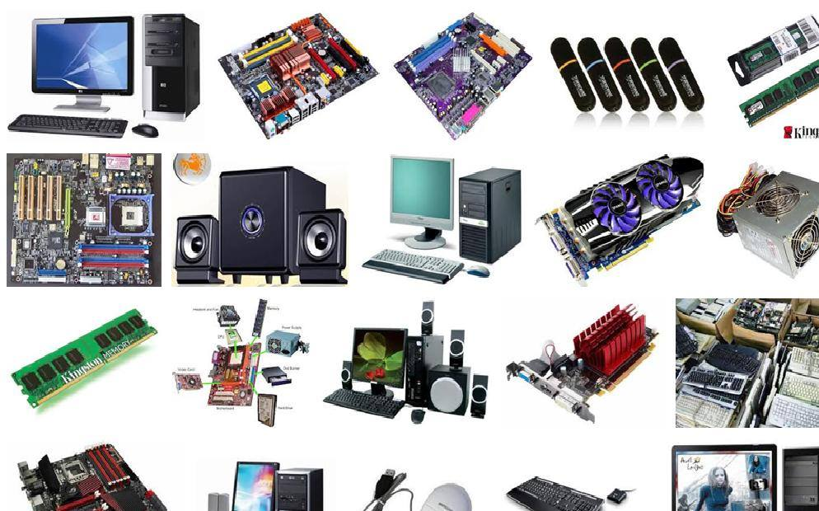
Giới thiệu
Ngày nay, công nghệ thông tin ngày càng phát triển
thì nhu cầu cuộc sống cũng như việc ứng dụng công
nghệ thông tin vào công việc của con người được phát
triển mạnh mẽ và ngày càng đa dạng hơn, đặc biệt vấn
đề quản lý đang được mọi người quan tâm và phát triển.
Nhiều công nghệ sử dụng mới được áp dụng hàng ngày,
cũng như đưa phần mềm vào quản lý ngày càng được
trực quan và sinh động hơn với người sử dụng, nhằm
phụ vụ như cầu truyền thông của con người, hoạt động
kinh doanh thiết bị điện tử ngày càng phát triển mạnh mẽ trong xu hướng bán lẻ của các doanh nghiệp. Hiện nay, đa số các của hàng thiết bị điện tử điều chưa có phần mềm quản lý, các phương phát quản lý đều được thực hiện một cách thủ công chủ yếu bằng ghi chép sổ sách... nhằm giảm thao tác thủ công, mang lại tính chính xác và hiệu quả cao trong công tác quản lý hoạt động kinh doanh. Với mục tiêu trên thì trọng tâm của đề tài này sẽ đi sau nghiên cứu và phát triển phần mềm “Quản lý cửa hàng mua bán thiết bị điện tử”. Là một đề tài mang tính thực tế và đáp ứng được nhu cầu trong công tác quản lý. Để đáp ứng được nhu cầu cho việc quản lý của hàng dể dàng và thuận tiện...Vì vậy mà nhóm em đã chọn đề tài này để phát triển phần mềm của mình.

Slide 3
Mục tiêu và phạm vi đề tài
Mục tiêu
Dựa vào những kiến thức đã học từ môn học Phân Tích Thiết Kế Hệ Thống Thông Tin, phân tích hệ thống cửa hàng mua bán phụ kiện điện tử nhằm mục đích tạo một hệ thống quản lý một cửa hàng bao gồm các chức năng:
+ Quản lý bán hàng.
+ Quản lý nhập hàng.
+ Quản lý đặt hàng với nhà cung cấp.
+ Quản lý nhân viên.
+ Quản lý hàng hóa.
+ Quản lý nhà cung cấp.
+ Quản lý bảo hành.
+ Thống kê hàng hóa.

Slide 4
Mục tiêu và phạm vi đề tài
Phạm vi đề tài
Bài báo cáo được thực hiện dựa trên cơ sở phạm vi môn học Phân Tích Thiết Kế Hệ Thống Thông Tin và những mục tiêu nêu trên.

Slide 5
Khảo sát hệ thống
Giới thiệu sơ lược
Các cửa hàng mua bán linh kiện điện tử chuyên bán với nhiều hình thức bán sỉ, bán lẻ...
Nguồn hàng chủ yếu do các nhà cung cấp, nhà sản xuất hoặc các công ty trong và ngoài nước cung cấp. Cửa hàng có đa dạng các mặt hàng: CPU, RAM, Laptop, …Vì vậy cần một hệ thống quản lý để giúp cho việc quản lý cửa hàng được dễ dàng hơn.
Các hoạt động chính của Cửa hàng gồm nhập hàng từ nhà cung cấp, quản lý quầy, báo cáo số lượng và doanh thu hàng bán, báo cáo tồn kho trong tháng…
Mỗi khi có nhu cầu mua hàng từ các nhà cung cấp cửa hàng đều căn cứ vào các thông tin về nhà cung cấp, thông tin về giá cả thông qua báo giá của nhà cung cấp và báo cáo của bộ phận nghiên cứu thị trường mà có kế hoạch mua hàng cho phù hợp.

Slide 6
Khảo sát hệ thống
Giới thiệu sơ lược
Việc theo dõi lượng hàng tồn kho được cửa hàng thực hiện theo phương pháp theo dõi thường kỳ. Theo phương pháp này thì hàng hoá được cập nhật sau mỗi lần nghiệp vụ có liên quan xảy ra. Với phương pháp này giúp cho bộ phận kinh doanh có kế hoạch mua hàng trong tương lai. Còn việc kiểm kê toàn bộ hàng hoá còn tồn trong kho và trong quầy thực hiện sau mỗi ngày.
Trong quầy tự chọn các hàng hóa được phân loại theo loại. Mỗi hàng hóa có một mã số riêng, mỗi loại mặt hàng cũng có một mà riêng. Mã này do cửa hàng quy định và giao cho bộ phận quản lí kho hàng đánh mã.

Slide 7
Khảo sát hệ thống
Mô tả các quy trình nghiệp vụ
2.1 Nhóm nhân viên kho
- Nhập kho:
Khi nhà cung cấp giao hàng, nhân viên kho sẽ tiếp nhận hàng hóa. Nhân viên kho sẽ tiến hành lập phiếu nhập hàng, in và lưu trữ phiếu. Khi phiếu nhập được lập xong, số lượng hàng hóa mới sẽ tự động cập nhật vào cơ sở dữ liệu.
- Xuất kho:
Khi hàng trưng bày bị thiếu hàng hóa bất kỳ, nhân viên kiểm kê hàng hóa trưng bày sẽ báo cho thủ kho những hàng hóa bị thiếu và yêu cầu chuyển hàng hóa đến vị trí mà nhân viên yêu cầu. Nhân viên kho sẽ tiến hành lập phiếu xuất kho, in và lữu trữ phiếu. Khi phiếu nhập được lập xong, số lượng hàng hóa mới sẽ tự động cập nhật vào cơ sở dữ liệu.
- Thống kê hàng hóa:
Cuối ngày hoạt động, nhân viên kho sẽ kiểm tra lại hàng tồn, kiểm tra số lượng nhập kho, số lượng xuất kho và gửi cho người quản lý.

Slide 8
Khảo sát hệ thống
Mô tả các quy trình nghiệp vụ
2.2 Nhóm nhân viên thu ngân
Khi khách đến mua hàng và có yêu cầu thanh toán, nhân viên thu ngân sẽ tiếp nhận yêu cầu thanh toán. Nhân viên phải kiểm tra xem hàng có mã vạch không, nếu không có mã vạch nhân viên này sẽ yêu cầu nhân viên chịu trách nhiệm quản lý các quầy hàng kiểm tra lại mã hàng. Ngược lại, nhân viên sẽ tiến hành tính tiền và lập hóa đơn cho khách hàng. Hóa đơn sau khi lập được in cho khách hàng và lưu trữ vào cơ sở dữ liệu. Số lượng hàng trên quầy được tự động cập nhật vào cơ sở dữ liệu.

Slide 9
Khảo sát hệ thống
Mô tả các quy trình nghiệp vụ
2.3 Nhóm nhân viên kỹ thuật
Khi khách đến mua hàng và có yêu cầu bảo hành, nhân viên kỹ thuật sẽ tiếp nhận yêu cầu bảo hành. Nhân viên sẽ kiểm tra sản phẩm bảo hành còn hạn bảo hành hay không, nếu hết thời hạn nhân viên này sẽ tư vấn dịch vụ sửa chữa cho khách hàng. Ngược lại, nhân viên sẽ nhận hàng và và bảo hành cho khách hàng.

Slide 10
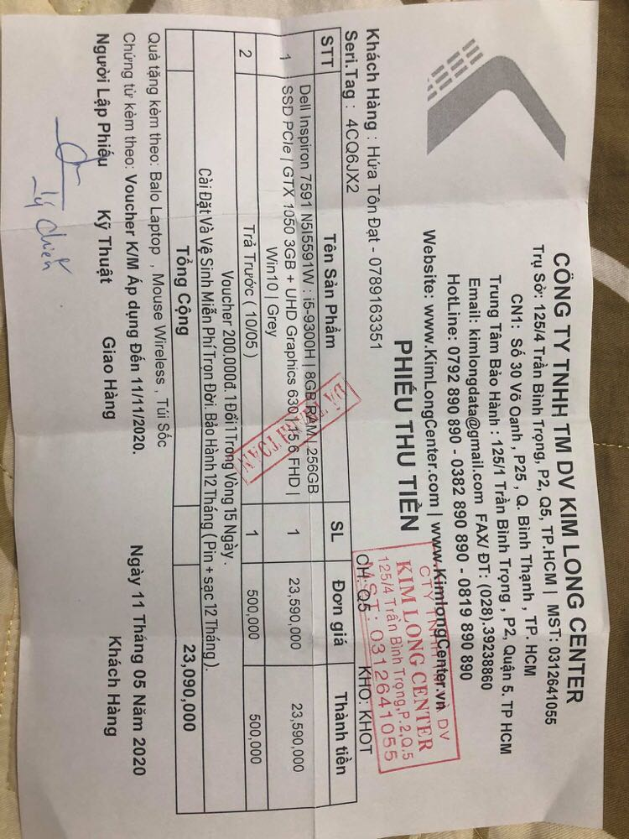
Khảo sát hệ thống
Các biểu mẫu liên quan

Slide 11
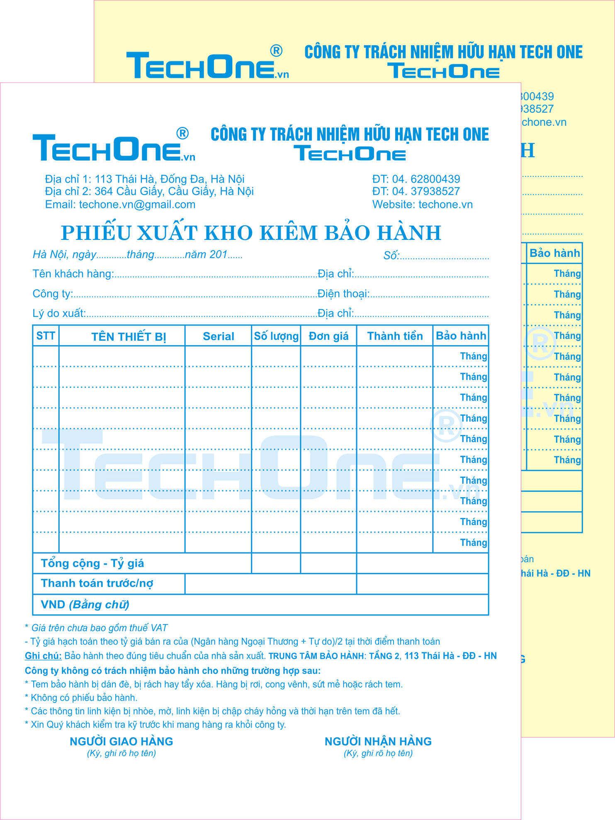
Khảo sát hệ thống
Các biểu mẫu liên quan

Slide 12
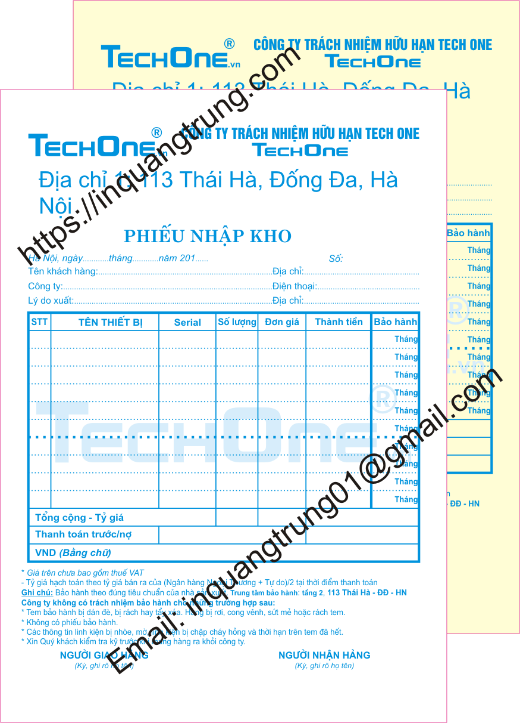
Khảo sát hệ thống
Các biểu mẫu liên quan

Slide 13
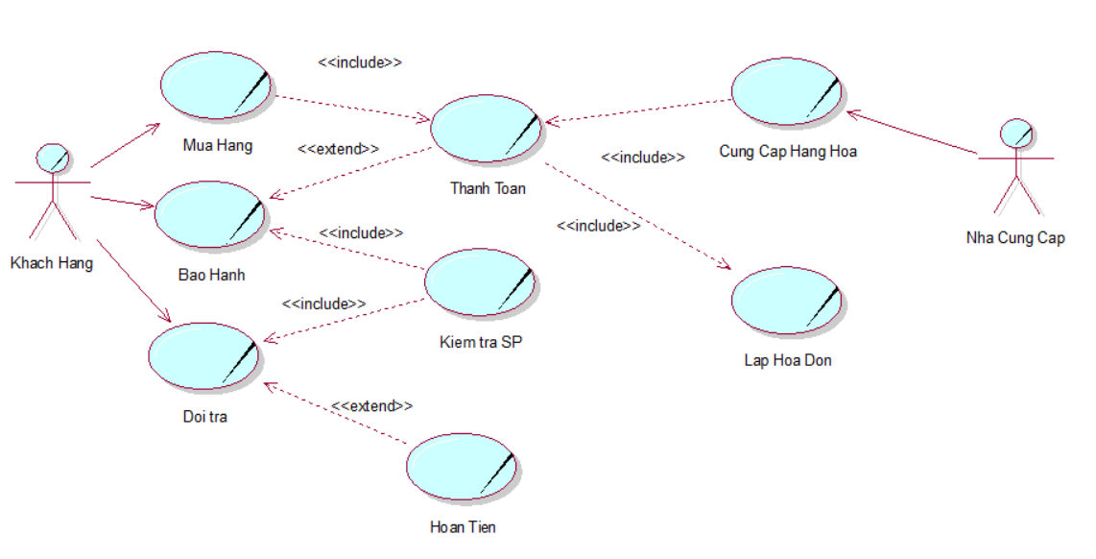
Phân tích hệ thống
Sơ đồ UC nghiệp vụ

Slide 14
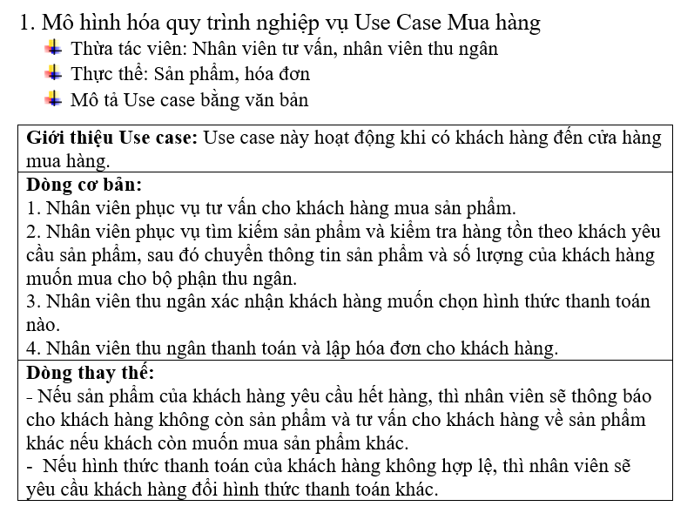

Slide 15
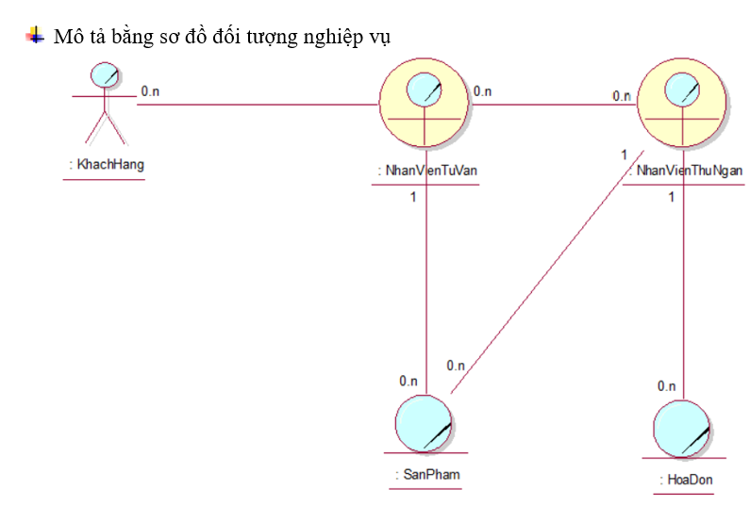

Slide 16
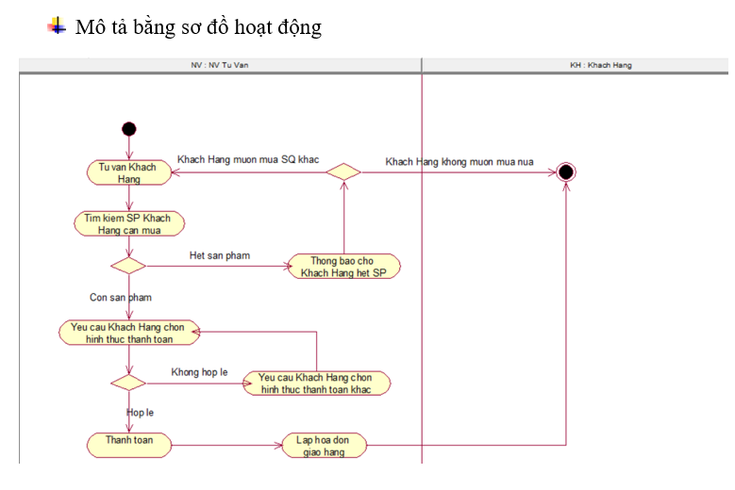

Slide 17
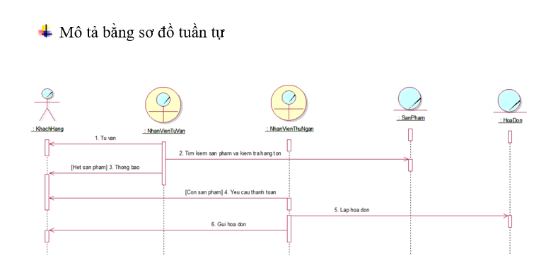

Slide 18
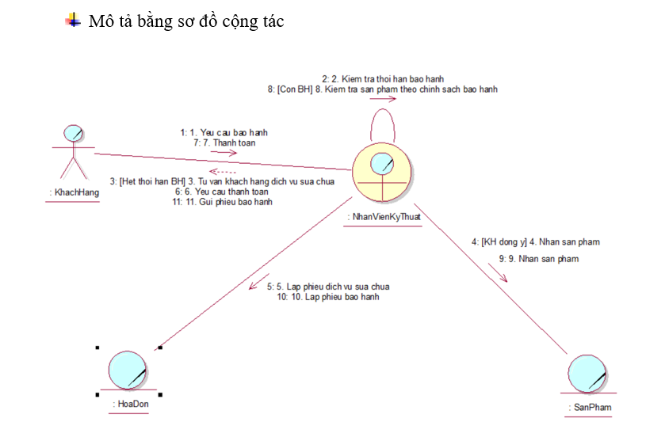

Slide 19
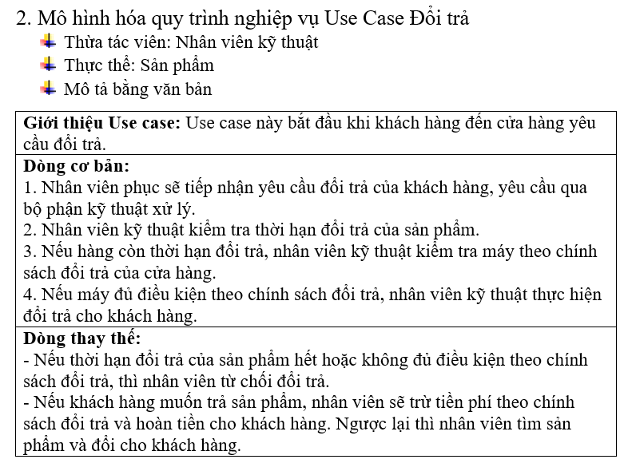

Slide 20
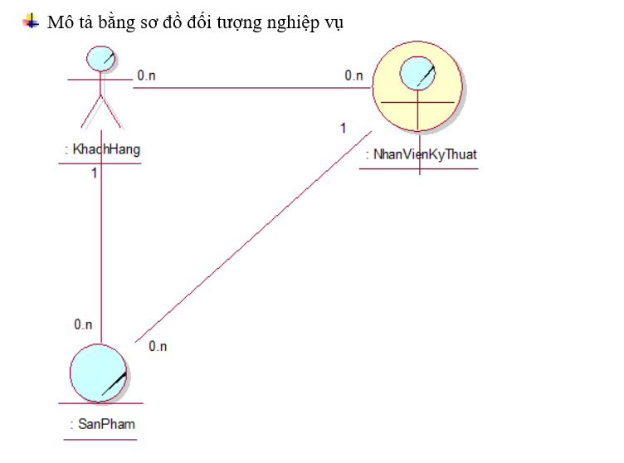

Slide 21
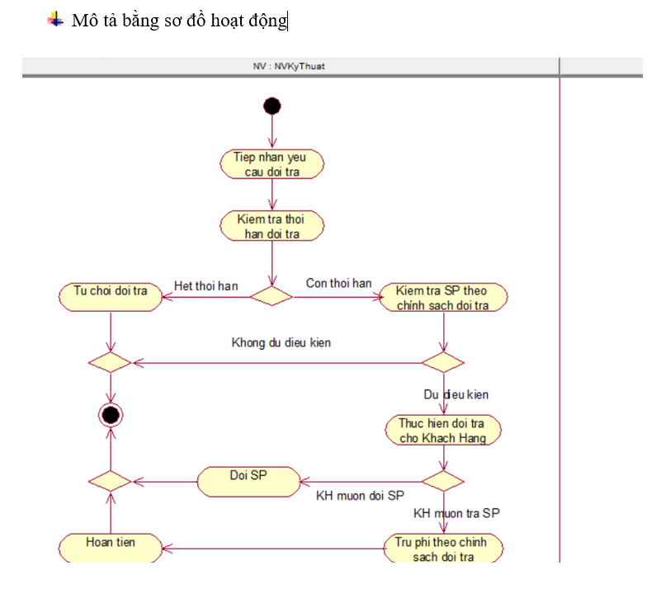

Slide 22
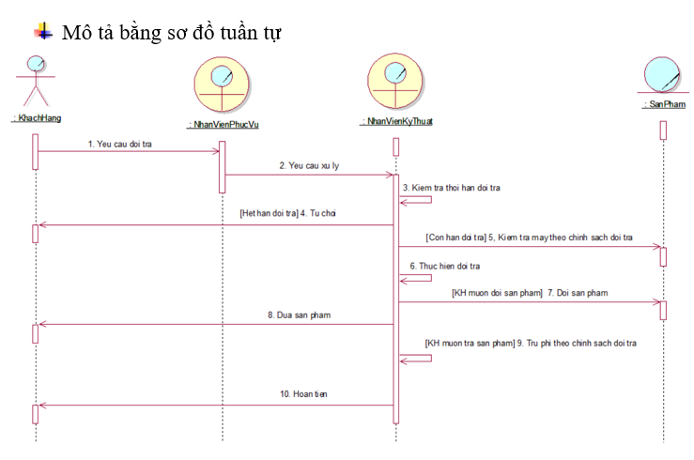

Slide 23
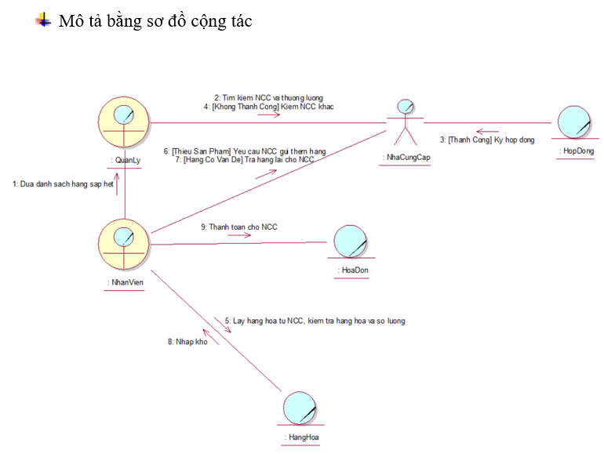

Slide 24
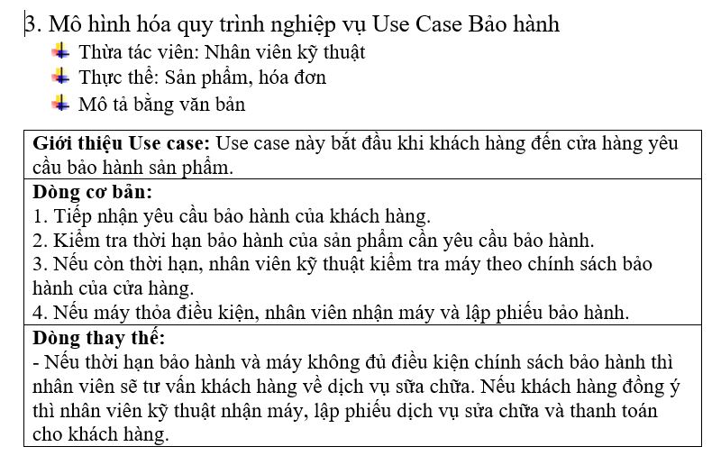

Slide 25
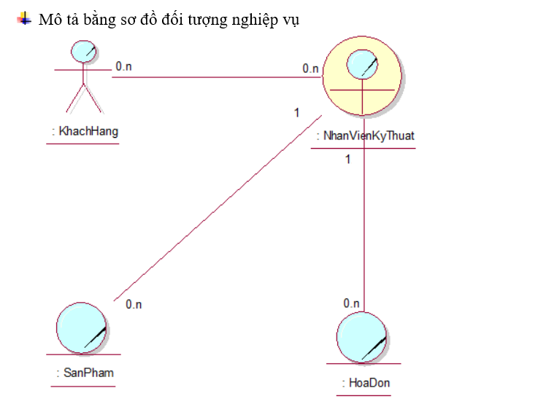

Slide 26
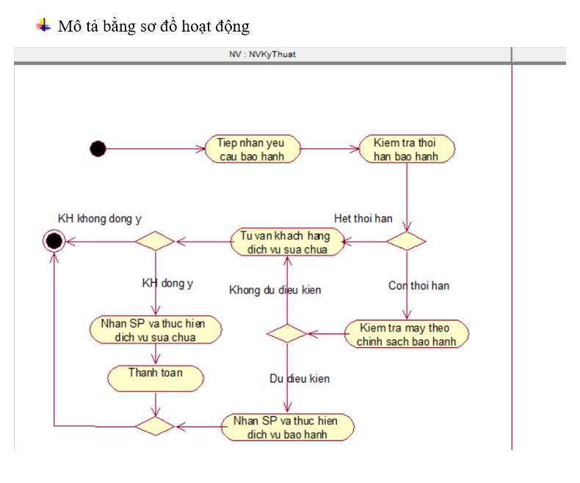

Slide 27
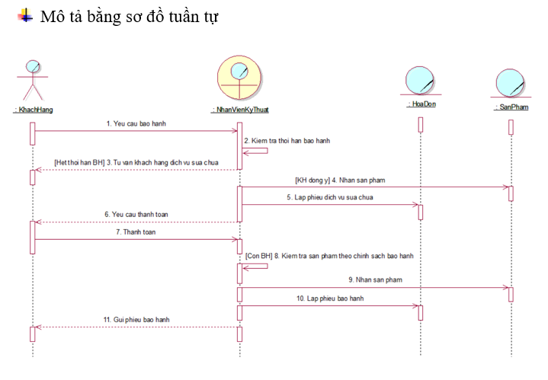

Slide 28
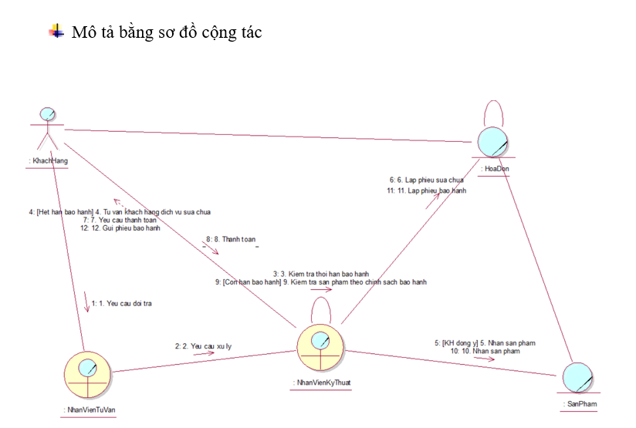

Slide 29
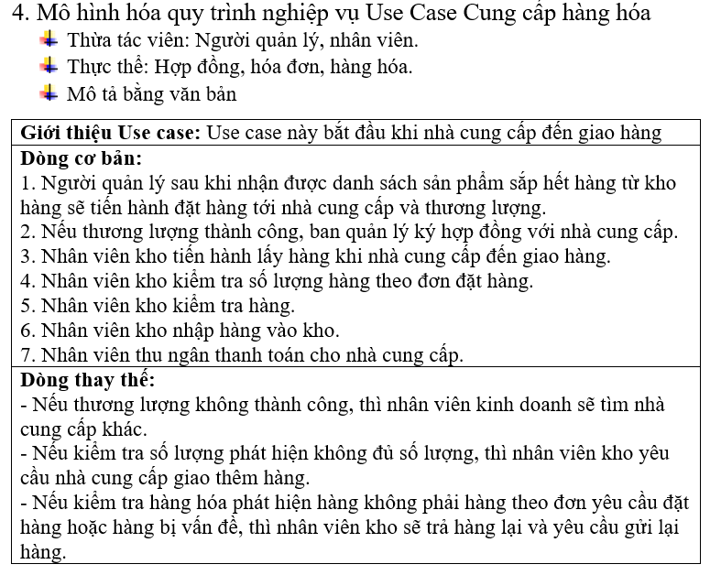

Slide 30
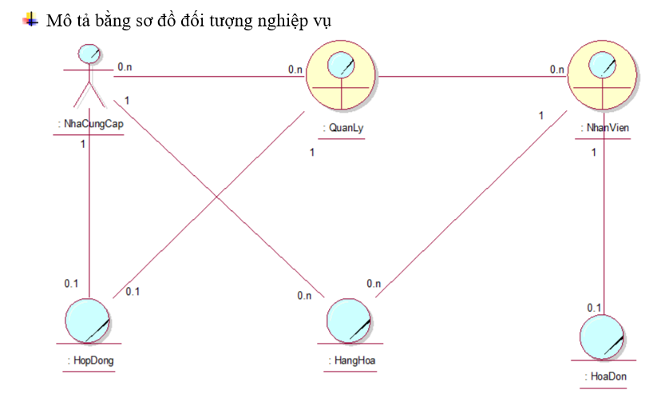

Slide 31
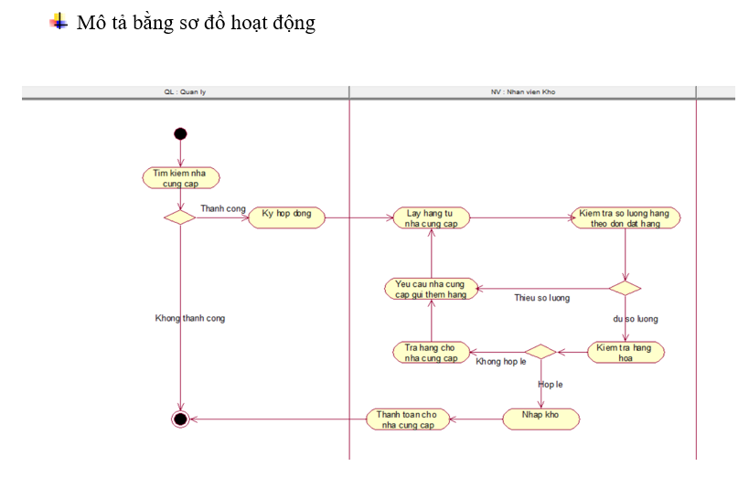

Slide 32
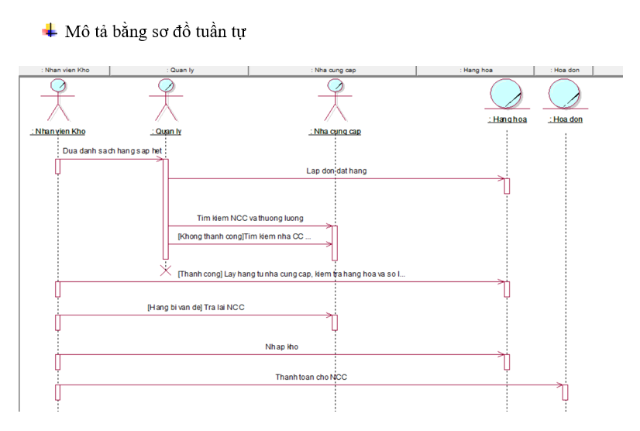

Slide 33
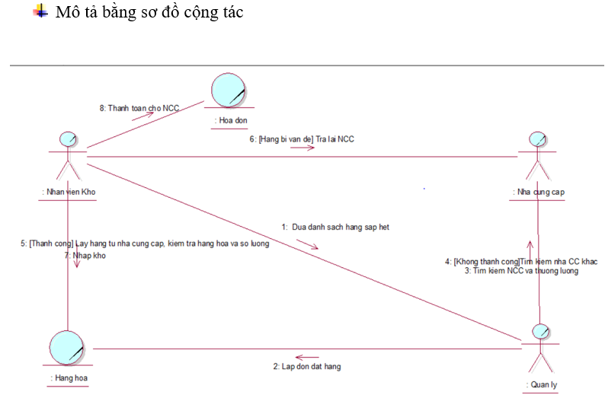

Slide 34
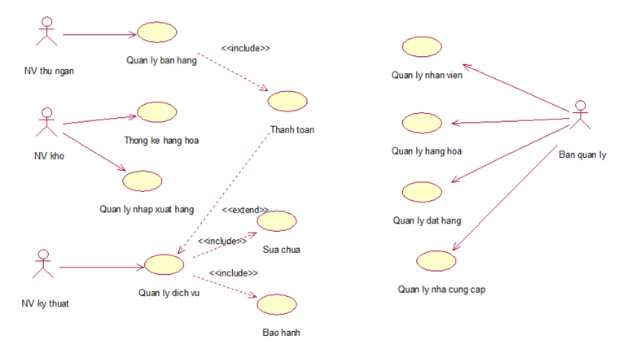
Phân tích hệ thống
Sơ đồ UC hệ thống

Slide 35
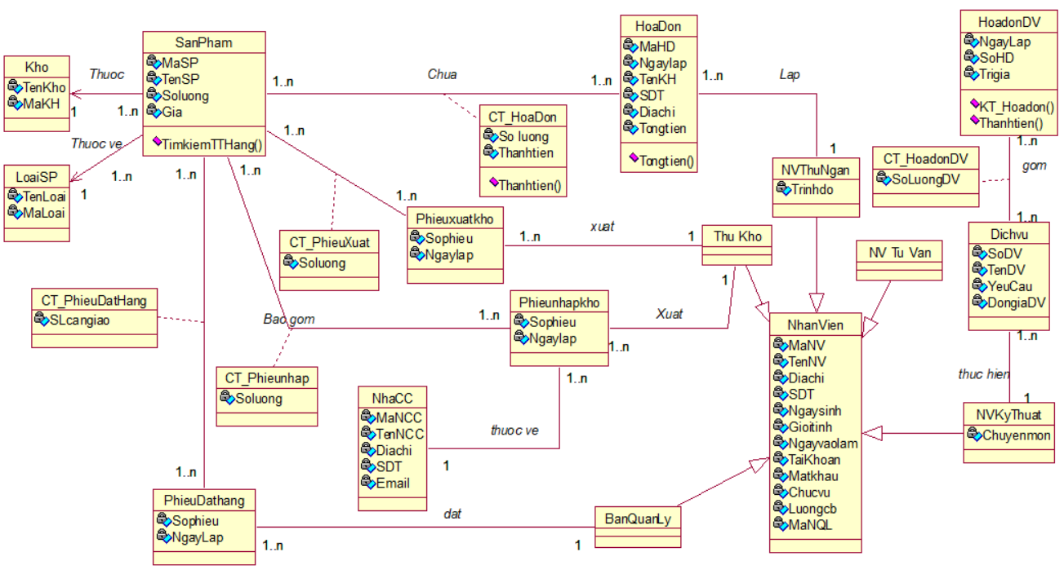
Sơ đồ lớp
Sơ đồ lớp (mức phân tích)

Slide 36
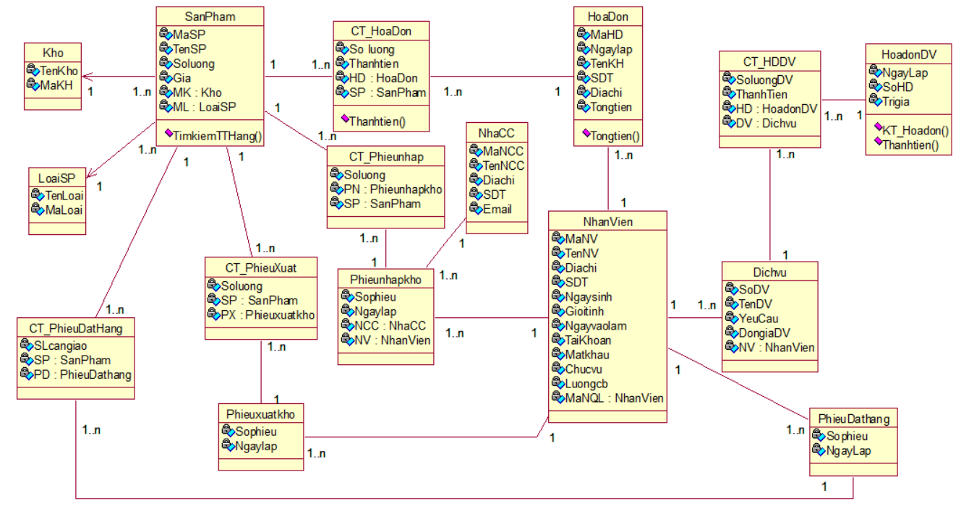
Sơ đồ lớp
Sơ đồ lớp (mức thiết kế)

Slide 37
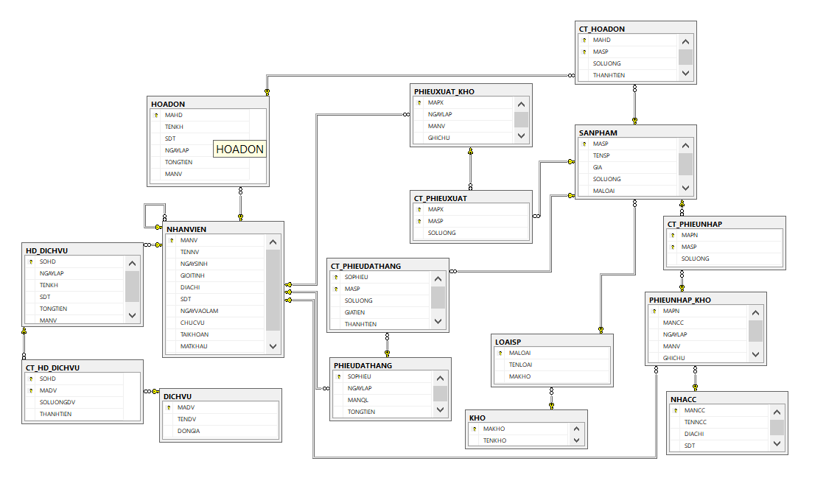
Sơ đồ lớp
Lượt đồ CSDL quan hệ

Slide 38
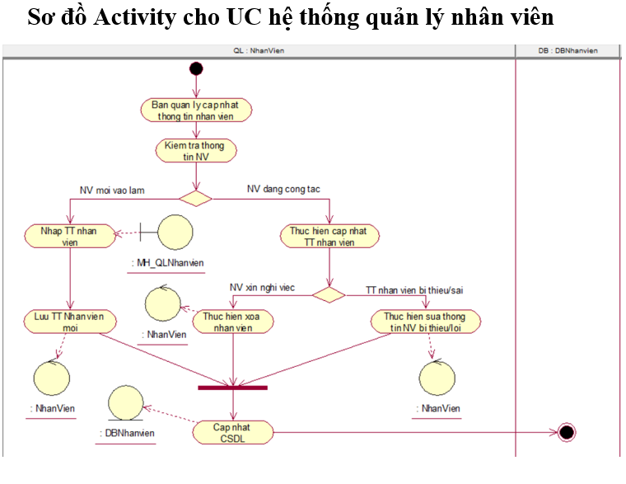

Slide 39
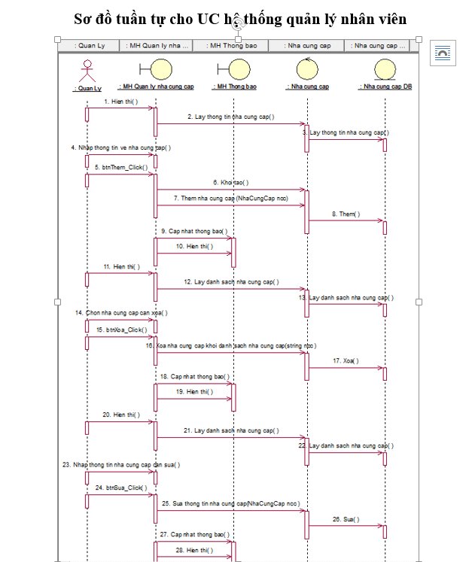

Slide 40
THE END
Thank for watching !

